Slide 1
LOGO
第十四章 整式的乘法与因式分解
14.3.2-2 公式法（完全平方）
人教版 数学（初中） （八年级 上）
Please Enter Your Detailed Text Here, The Content Should Be Concise And Clear, Concise And Concise Do Not Need Too Much Text
主讲人：xippt
时间：2020.4.4

Slide 2
前 言
学习目标
1、理解完全平方公式的特点。
2、能熟练地运用完全平方公式分解因式。
3、会用完全平方公式分解因式。
重点难点
重点：会用完全平方公式分解因式。
难点：灵活运用完全平方公式分解因式解决实际问题。

Slide 3
思考探究
多项式有a²-2ab+b²和a²+2ab+b²什么特点？你能将它分解因式吗？
是两个数的和或差的平方形式。
我们把a²-2ab+b²和a²+2ab+b²这样的式子
叫做完全平方式
因式分解
a²+2ab+b²
(a+b)(a+b)=(a+b)²
整式分解
利用完全平方公式将多项式因式分解
因式分解
a²-2ab+b²
(a-b)(a-b)=(a+b)²
整式分解
两个数的平方加上（或减去）这两个数的2倍，等于这两个数的和（或差）的平方

Slide 4
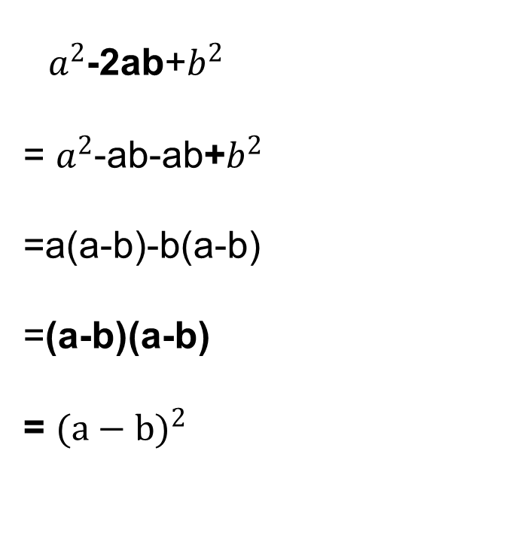
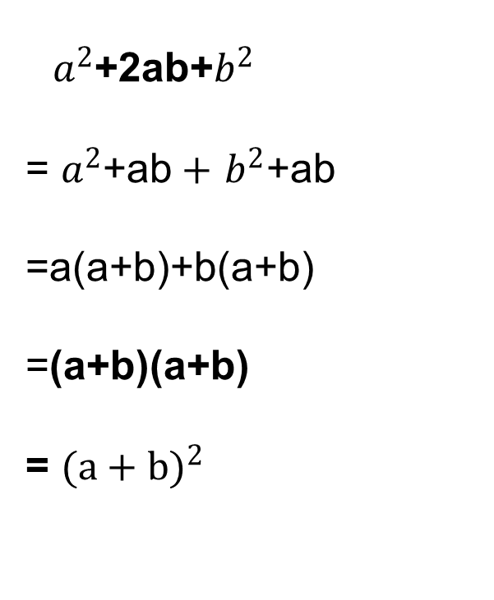
思考探究
尝试$用提公因式法计算：\text{a}\text{2}\text{+2}\text{ab}\text{+}\text{b}\text{2}$=？ $\text{a}\text{2}−\text{2}\text{ab}\text{+}\text{b}\text{2}$=？
${ a}^{2}$+2ab+$b^{2}$
= $a^{2}\text{+}\text{ab}+$ $b^{2}$+ab
=a(a+b)+b(a+b)
=(a+b)(a+b)
= ${(a+b)}^{2}$
${ a}^{2}$-2ab+$b^{2}$
= $a^{2}$-ab-ab+$b^{2}$
=a(a-b)-b(a-b)
=(a-b)(a-b)
= ${(a−b)}^{2}$

Slide 5
分解因式
对照完全平方公式将下面多项式分解因式
4x²+12x+9 (2)16x²+24x+9
【解题关键】将多项式构建成两个数的完全平方形式，再通过a²±2ab+b²=（a±b)²分解因式。
1)4x²+12x+9=
(2x)²+2×2x×3+3²=
(2x+3)²
a² +2• a• b+b²
=(a+b)²
2)16x²+40x+25=
(4x)²+2×4x×5+5²=
(4x+5)²

Slide 6
分解因式
对照完全平方公式将下面多项式分解因式
(3) x²-x+0.25 (4) x²-6x+9
【解题关键】将多项式构建成两个数的完全平方形式，再通过a²±2ab+b²=（a±b)²分解因式。
3）x²-x+0.25=
(x)²-2×x×0.5+0.5²=
(x-0.5)²
a² -2• a• b + b²
=(a-b)²
4) x²-6x+9 =
(x)²-2× x×3 + 3² =
(x-3)²

Slide 7
探究
对照完全平方公式将下面多项式分解因式
（5）-x²+6xy-9y² （6）(a+b)²-12(a+b)+36
平方前是负号，我们该如何通过完全平方公式分解因式？
5)-x²+6xy-9y²
=-(x²-6xy+9y²)
=-[x²-2×x×3y+(3y)²]
=-(x-3y)²
6）(a+b)²-12(a+b)+36
= (a+b)²-2×6×(a+b)+6²
= (a+b+6)²

Slide 8
利用完全平方公式分解因式的步骤及注意事项
【步骤】
1.观察平方项的系数，如果是负的，就先提负号，提取负号后，注意符号变化。
2.把式子改成为完全平方的形式．
3.分解因式。
【注意事项】
1、注意字母是否相同。 2、是否是头平方尾平方2倍的首尾写中央的形式。 3、头与尾的符号必须相同。
4、分解后括号的项对应的是平方下的项。

Slide 9
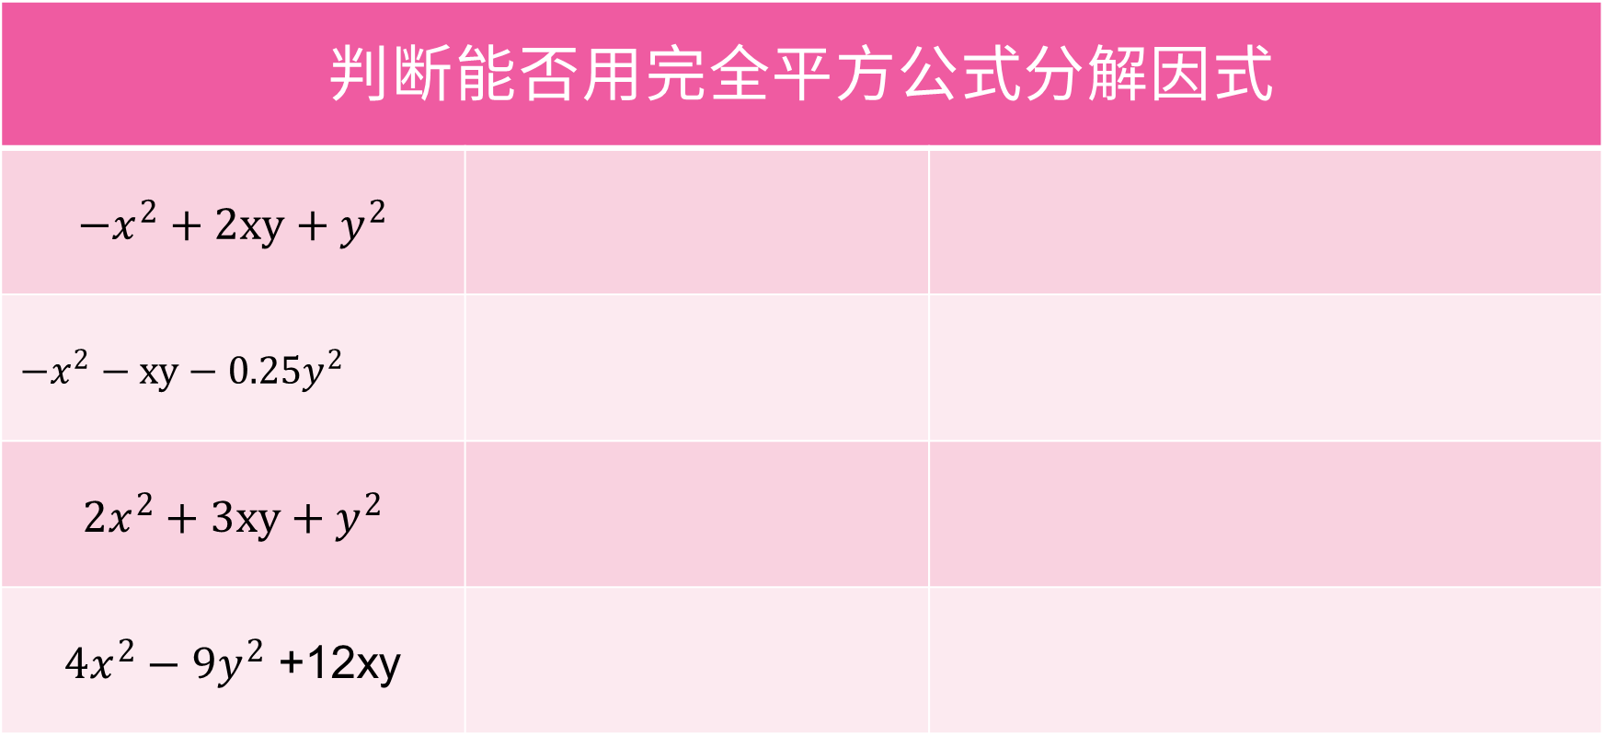
基础巩固
判断能否用完全平方公式分解因式
$−x^{2}+2xy+y^{2}$
$−x^{2}−xy−{0.25y}^{2}$
$2x^{2}+3xy+y^{2}$
$4x^{2}−9y^{2}$ +12xy
不可以
它不满足完全平方公式的特点
可以
-(x+0.5y)²
不可以
它不满足完全平方公式的特点
不可以
它不满足完全平方公式的特点

Slide 10
课堂测试
1．若a－2b=－2，则代数式4a²－16ab+16b²的值为____．
16
【详解】
4a²－16ab+16b²=4（a²－4ab+4b²）=4（a-2b）²=4×（-2）²=16.

Slide 11

课堂测试
2．在实数范围内因式分解：$2x^{2}−2x−1=$______.
$$2\left(x−\frac{1+\sqrt{3}}{2}\right)\left(x−\frac{1−\sqrt{3}}{2}\right)$$
【详解】$2x^{2}−2x−1=2\left(x^{2}−x−\frac{1}{2}\right)$
=$2\left(x^{2}−2⋅\frac{1}{2}x+\frac{1}{4}−\frac{1}{4}−\frac{1}{2}\right)$
=$2\left[{\left(x−\frac{1}{2}\right)}^{2}−\frac{3}{4}\right]$=$2\left[{\left(x−\frac{1}{2}\right)}^{2}−{\left(\frac{\sqrt{3}}{2}\right)}^{2}\right]$
=$2\left(x−\frac{1}{2}−\frac{\sqrt{3}}{2}\right)\left(x−\frac{1}{2}+\frac{\sqrt{3}}{2}\right)$
=$2\left(x−\frac{1+\sqrt{3}}{2}\right)\left(x−\frac{1−\sqrt{3}}{2}\right)$

Slide 12

课堂测试
3．因式分解：（x﹣$\frac{1}{2}$）²+2x=_____．
（x+$\frac{1}{2}$）²
【详解】
解：原式=x²+$\frac{1}{4}$﹣x+2x=（x+$\frac{1}{2}$）²．

Slide 13

课堂测试
4．已知$x^{2}+y^{2}+2x−6y+10=0$，则$x+y=$________.
$$2$$
【详解】
解：$x^{2}+y^{2}+2x−6y+10=0$
整理得：$(x^{2}+2x+1)+(y^{2}−6y+9)=0$
∴$(x+1)^{2}+(y−3)^{2}=0,$
∴$x+1=0,y−3=0$，
∴$x=−1,y=3$，
∴$x+y=−1+3=2$

Slide 14
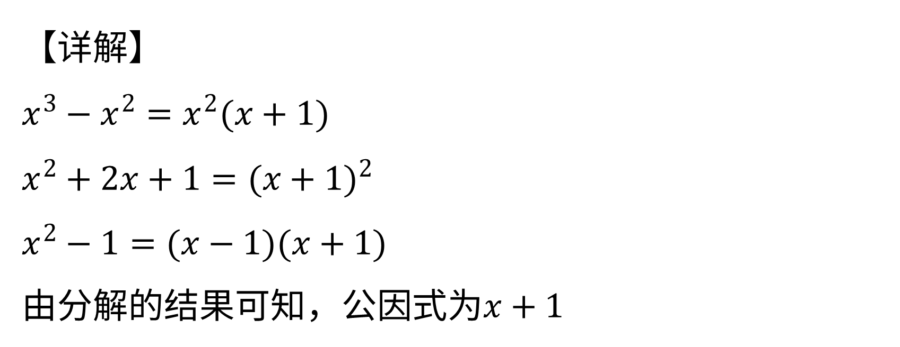
探索提高
5．多项式x³+x²，x²+2x+1，x²-1的公因式是______ ．
$$x+1$$
【详解】
$$x^{3}−x^{2}=x^{2}(x+1)$$
$x^{2}+2x+1=(x+1)^{2}$
$x^{2}−1=(x−1)(x+1)$
由分解的结果可知，公因式为$x+1$

Slide 15
版权声明
感谢您下载xippt平台上提供的PPT作品，为了您和xippt以及原创作者的利益，请勿复制、传播、销售，否则将承担法律责任！xippt将对作品进行维权，按照传播下载次数进行十倍的索取赔偿！
1. 在xippt出售的PPT模板是免版税类(RF:
Royalty-Free)正版受《中国人民共和国著作法》和《世界版权公约》的保护，作品的所有权、版权和著作权归xippt所有,您下载的是PPT模板素材的使用权。
2. 不得将xippt的PPT模板、PPT素材，本身用于再出售,或者出租、出借、转让、分销、发布或者作为礼物供他人使用，不得转授权、出卖、转让本协议或者本协议中的权利。

Slide 16
LOGO
第十四章 整式的乘法与因式分解
感谢各位的仔细聆听
人教版 数学（初中） （八年级 上）
Please Enter Your Detailed Text Here, The Content Should Be Concise And Clear, Concise And Concise Do Not Need Too Much Text
主讲人：xippt
时间：2020.4.4

